Slide 1

자재관리(PDA) 개발/연구
종합 설계 프로젝트1 6팀 중간발표 2
김기훈 권동영 김나형 김태헌

Slide 2
목차
01
02
프로젝트 분석 및 설계내용
이슈 및 해결방안
03
04
진행 상황
향후일정

Slide 3
01
프로젝트 분석 및 설계 내용

Slide 4

ERP (전산적 자원 관리)
ERP(Enterprise Resource Planning)
기업 내 생산, 물류, 재무, 회계, 영업과 구매,
재고 등 경영 활동 프로세스들을 통합적으로
연계하여 관리해 주며, 기업에서 발생하는
정보들을 서로 공유하고
새로운 정보의 생성과 빠른 의사결정을
도와주는 시스템

Slide 5
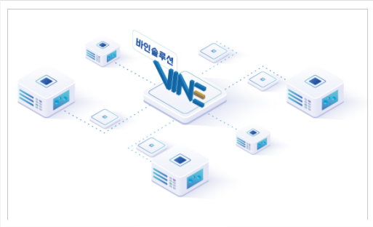
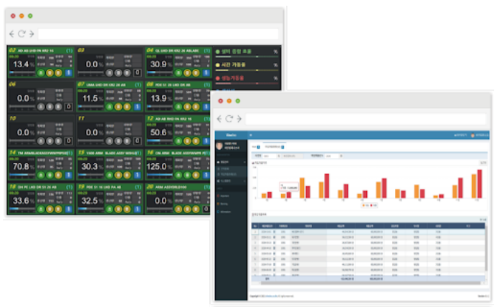
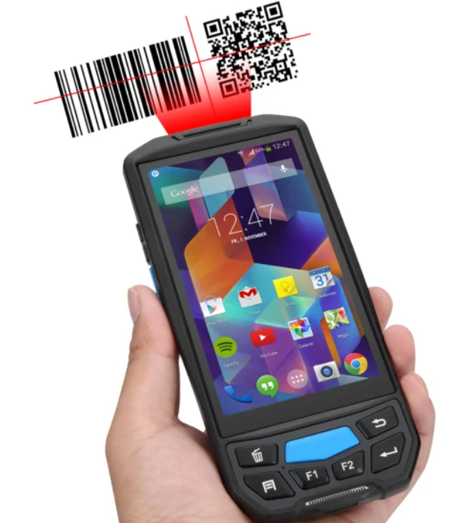
자재 관리 프로그램
ICT 전문 기업 바인 컴퍼니
: MES, PMS, ERP 등 기업 경영에 필요한 시스템 개발
바인 솔루션 프로그램

Slide 6
프로그램 핵심 기능
자재 현황 관리
입출고 등록
바코드 인식
검색 기능

Slide 7



안드로이드 스튜디오
Spring
MariaDB
개발 플랫폼
어플리케이션 개발 IDE
오픈소스 프레임워크
관계형 데이터 베이스

Slide 8
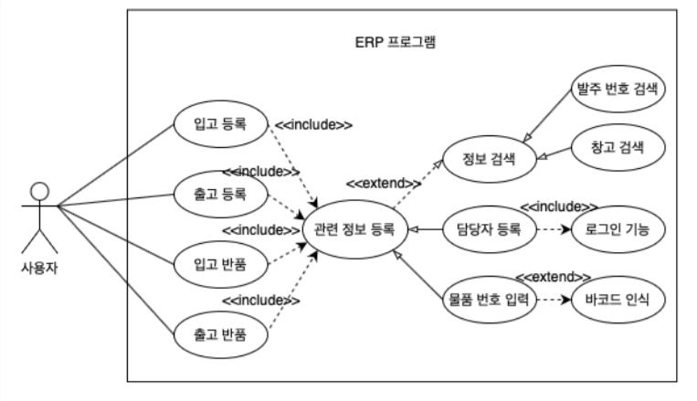
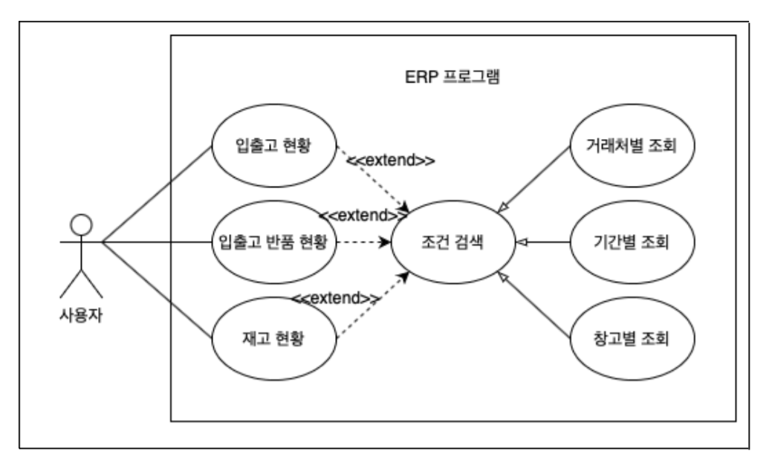
Use Case
입출고 및 재고 현황 Use Case
입출고 및 반품 등록 Use Case

Slide 9
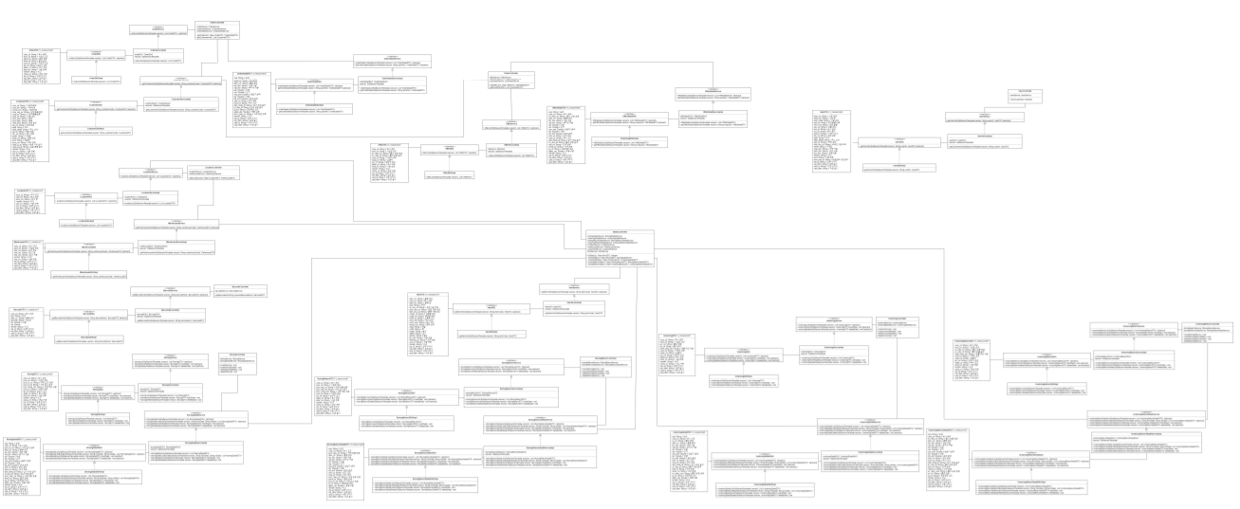
Class Diagram

Slide 10
02
이슈 및 해결방안

Slide 11
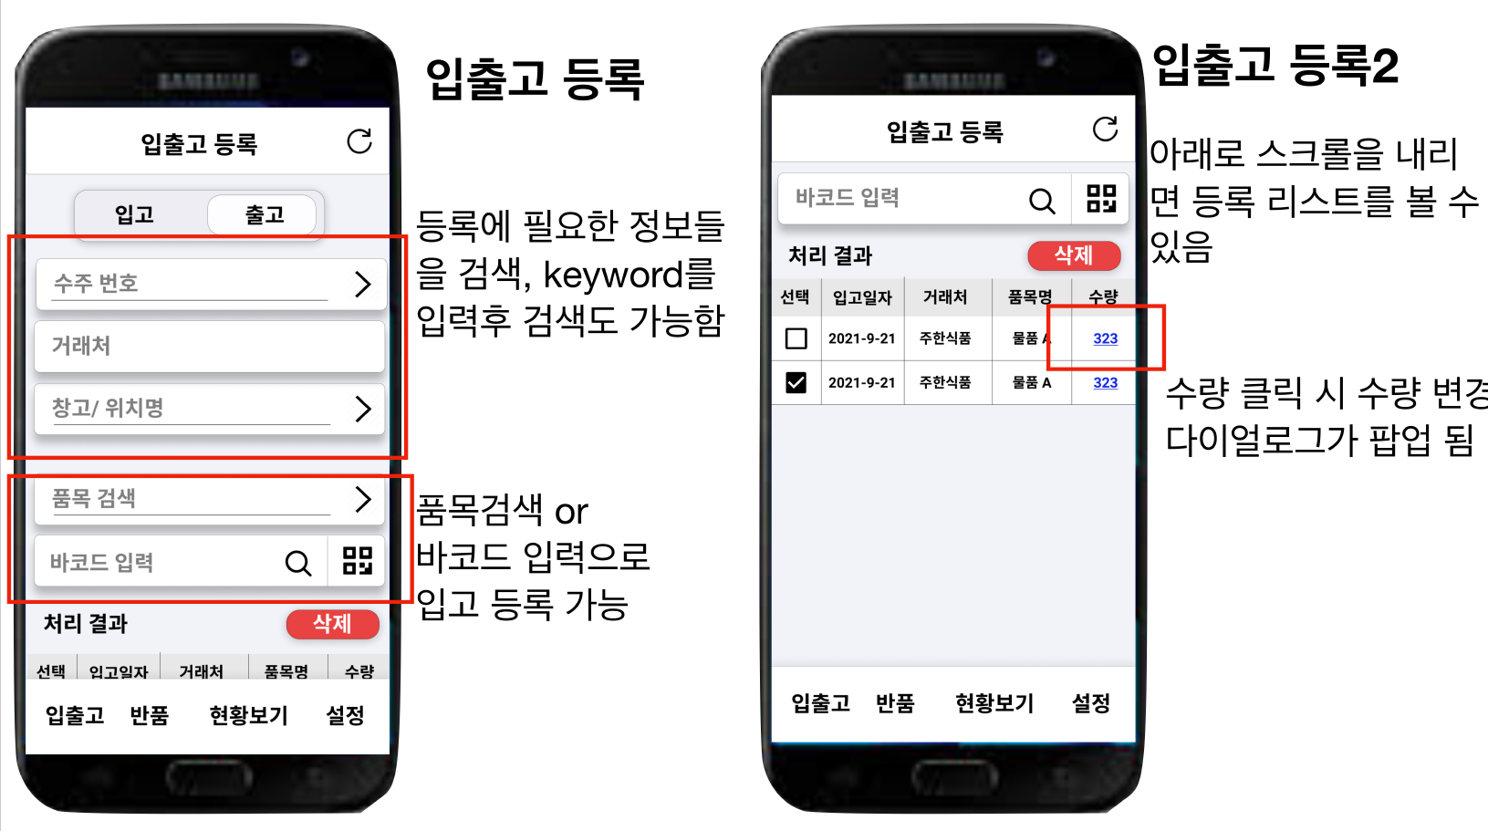
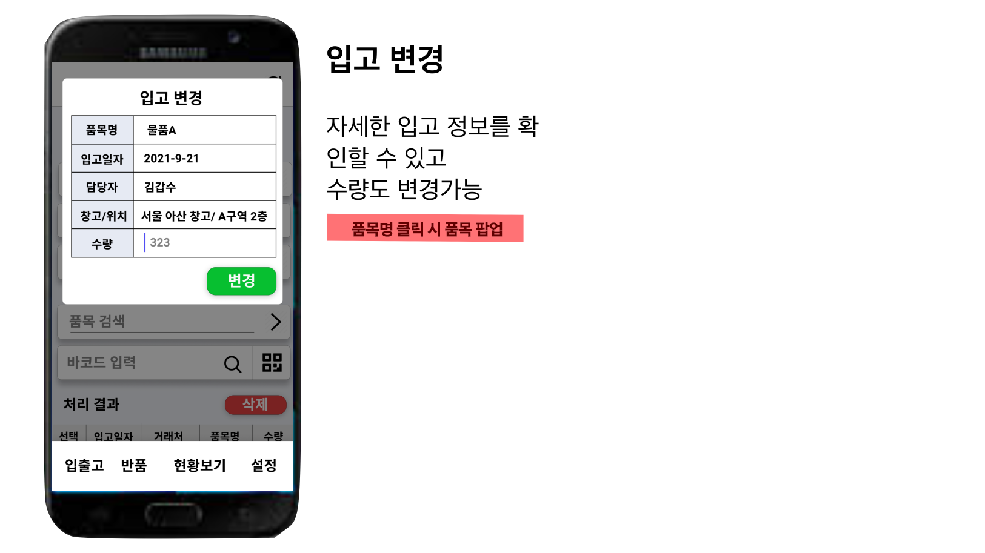
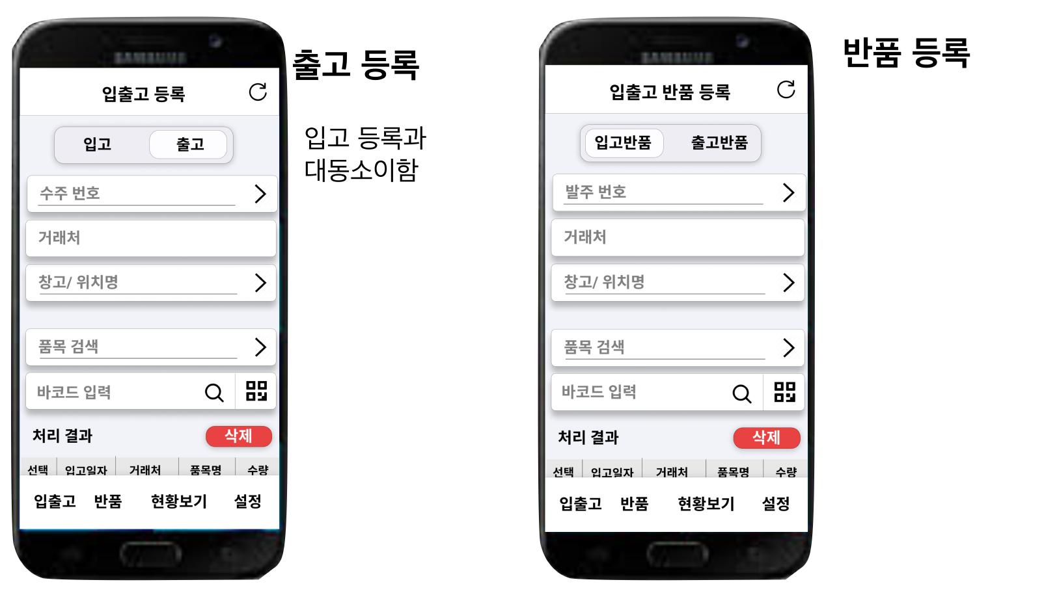
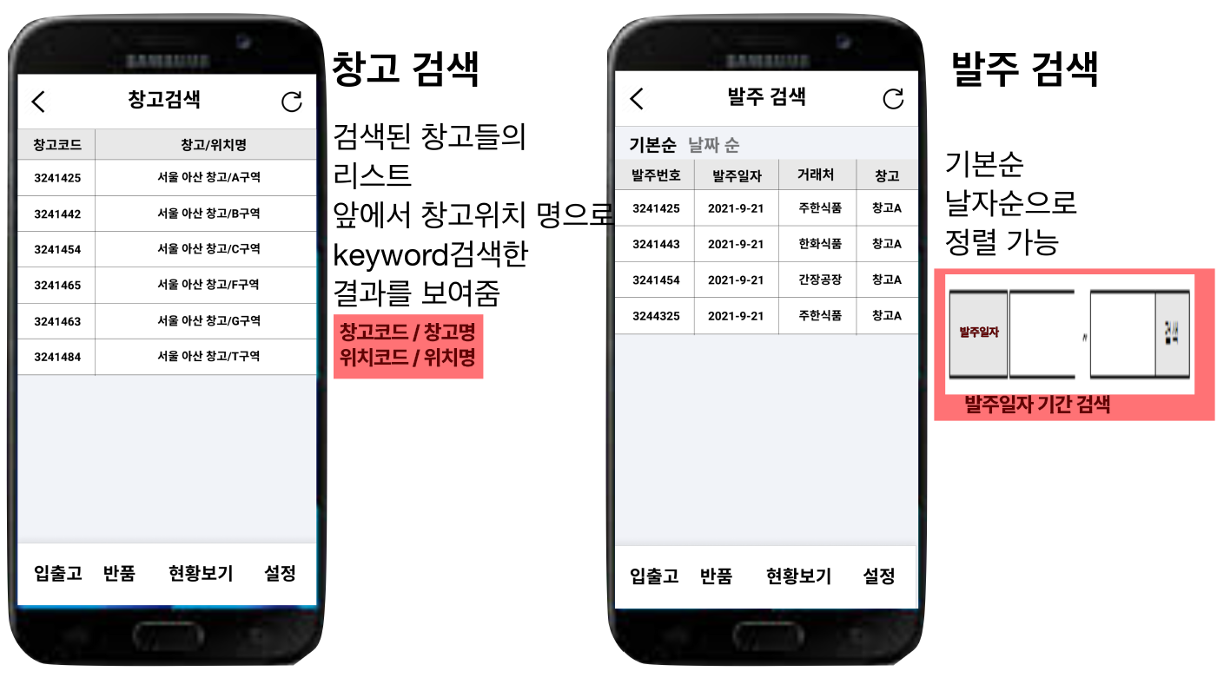
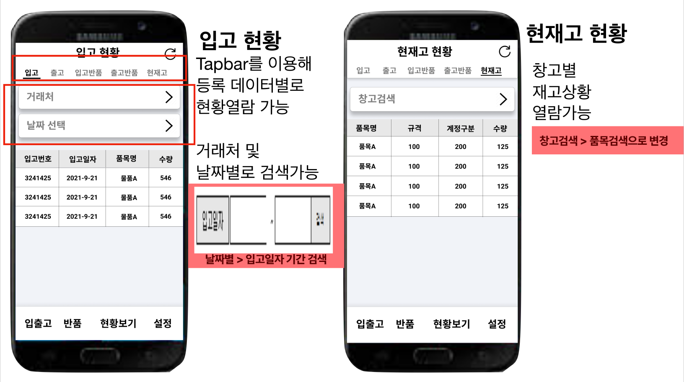
시스템 설계
화면 설계 완료 후 설계서 기업과 적극적 피드백 받아 추가 요구사항 바탕으로 개발 진행

Slide 12
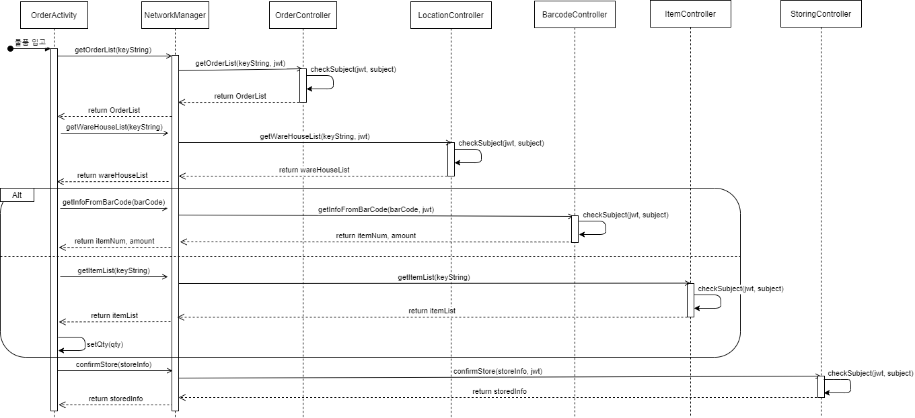
시퀀스 다이어그램
시퀀스 다이어그램을 이용하여 시스템 설계 플로우 체계화

Slide 13
03
진행 상황

Slide 14
프로젝트 추진일정
구분 | 추진내용 | 추진일정(주)
 |  | 1 | 2 | 3 | 4 | 5 | 6 | 7 | 8 | 9 | 10
계획 | 아이디어 구체화, 상세 계획 수립 및 요구사항 분석
분석 | 기존 유사 프로젝트 및 오픈소스 분석
디자인 | System Design with UML
 | UI(Web Page) Design
클라이언트 개발 | Login Function 개발 및 화면 작성
 | Data Transmission 구축
 | 입출고 등록 Activity 작성 및 연결
 | 입출고 현황 Activity 작성 및 연결
 | 현재고현황 Activity 작성 및 연결
 | 메인 화면 및 환경설정 Activity 작성 및 연결
서버 개발 | Spring Server 구축
 | 개발 환경 구축(Naver Cloud Server)
 | REST API 연결
 | 보안 (JWT를 통한 인증 및 접근 제한)
 | MariaDB와 서버 연동
 | 데이터 다중쿼리 및 트랜잭션 구현
9월
계획 수립 및 요구사항 분석
시스템 설계 및 구축
개발 환경 구축
10월
시스템 설계 및 디자인
로그인, 입출고 Activity 구현
Spring Server 구축
회사 제공 DB와 연동
Rest API 구현
클라우드 서버 환경 구축

Slide 15
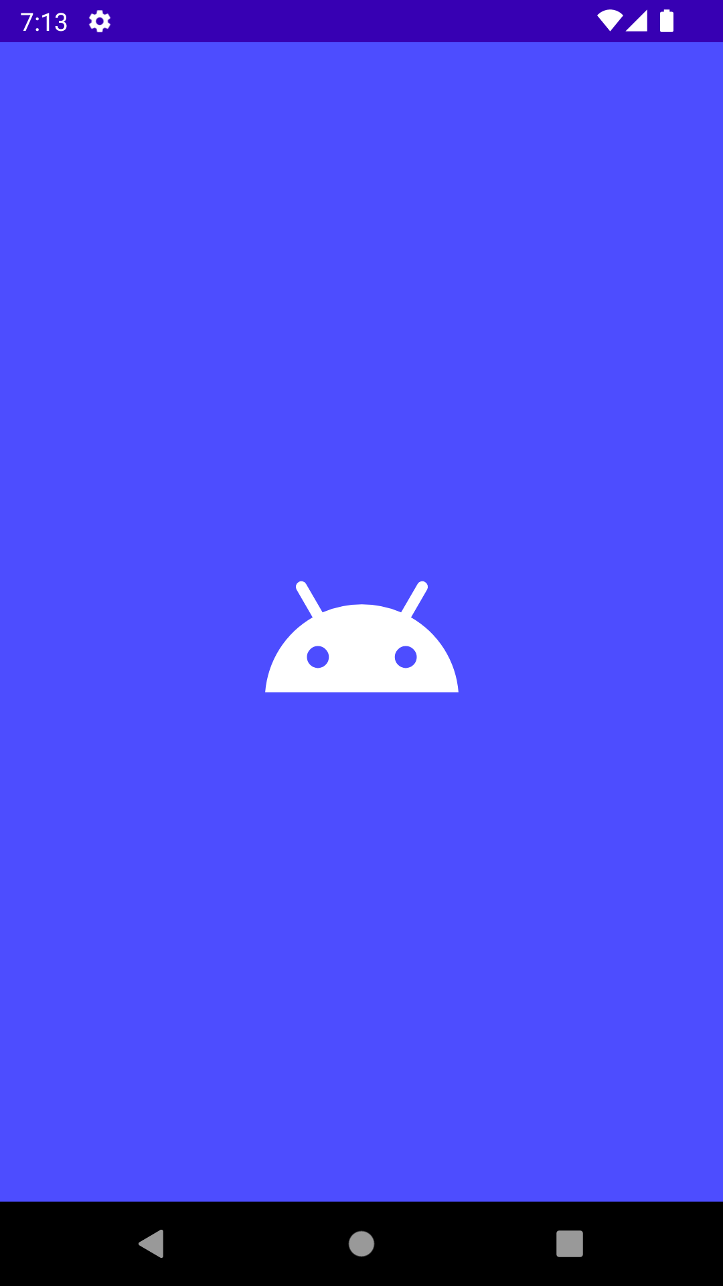
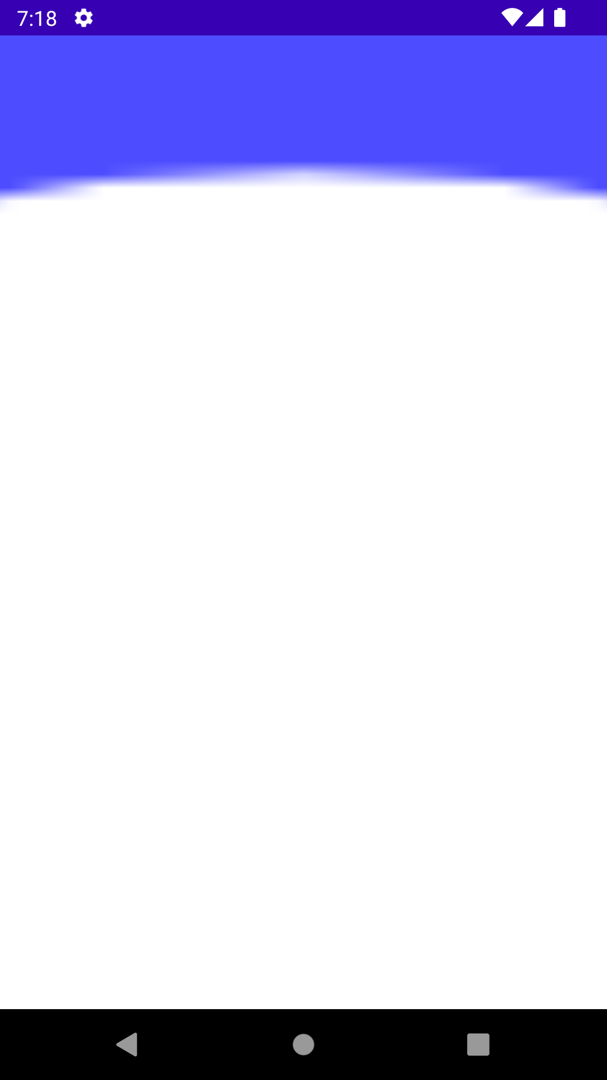
Splash Screen
로고가 커지는 animated
Splash Screen 제작

Slide 16
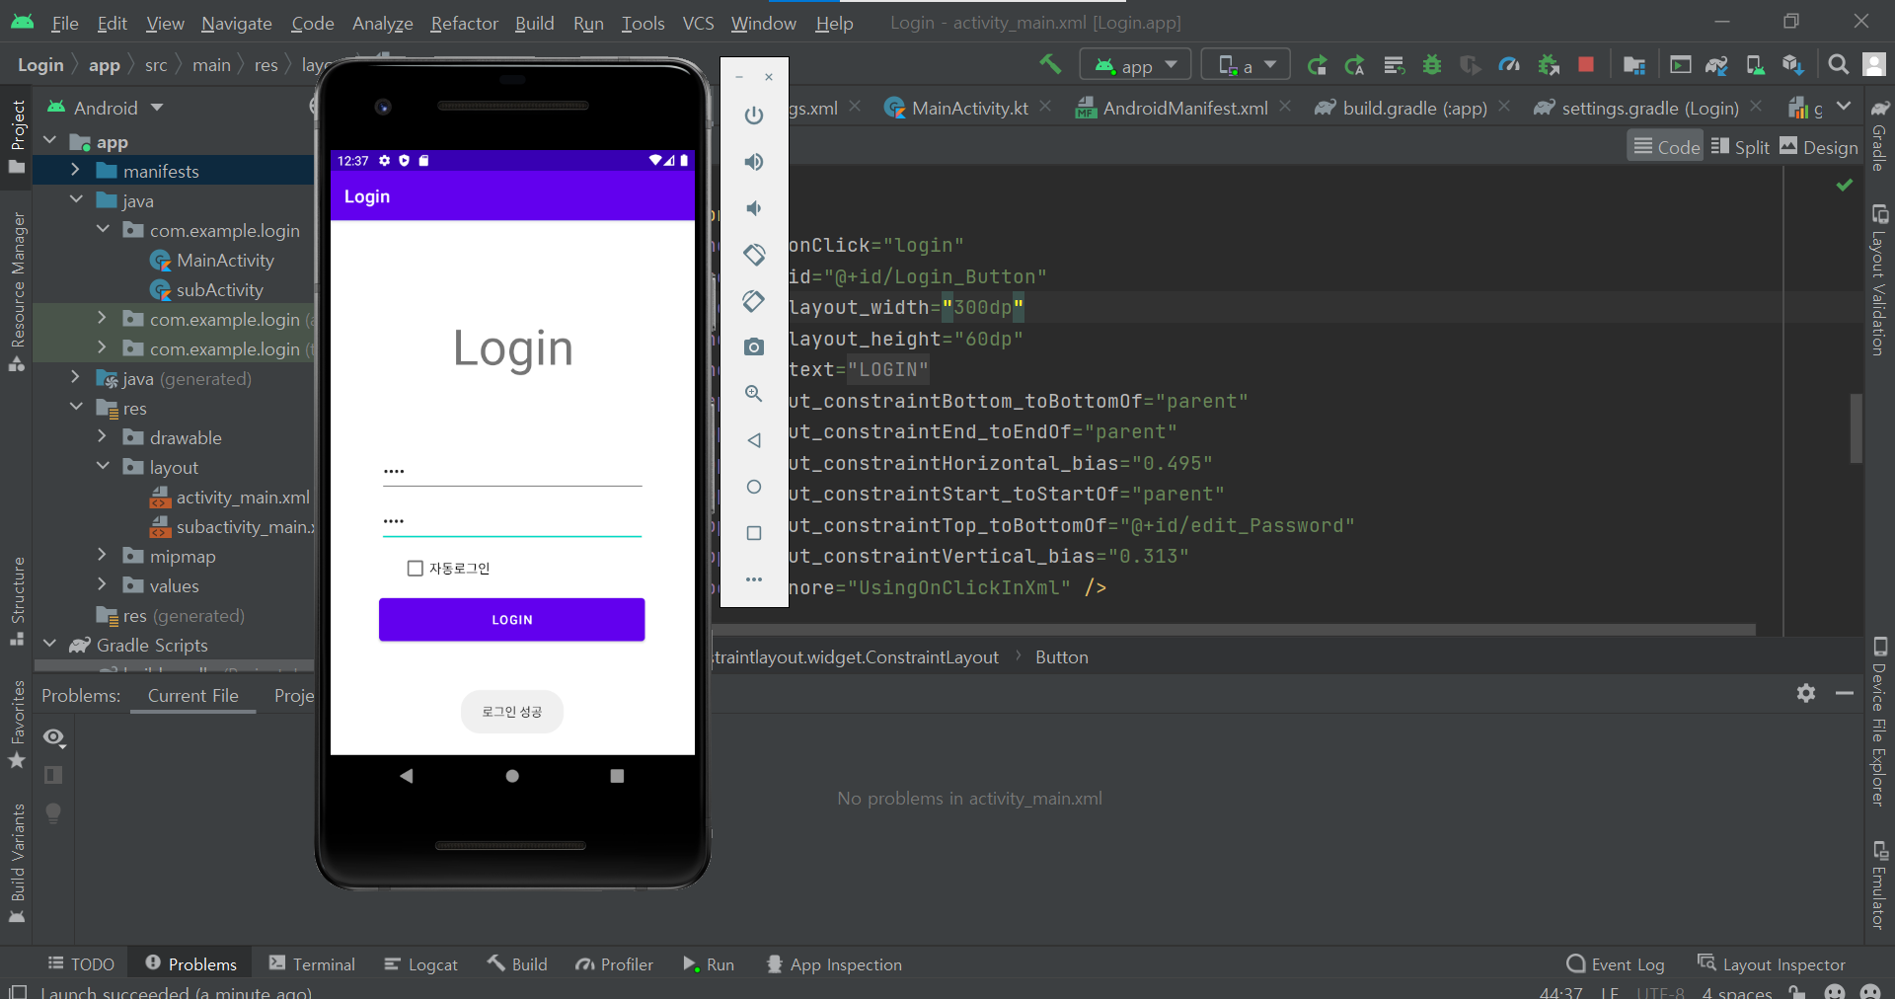
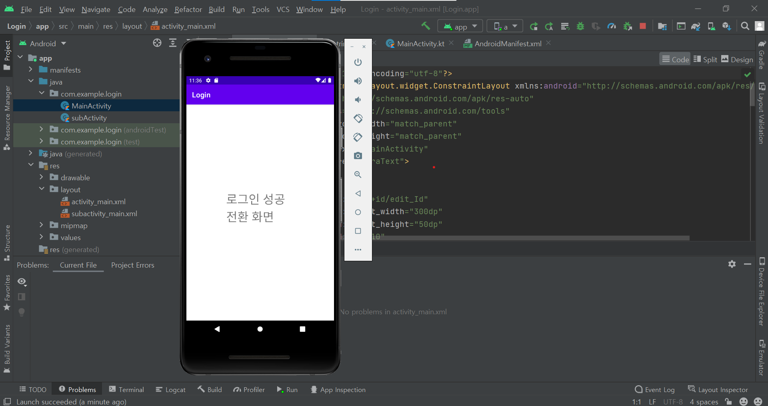
로그인 화면
로그인 시 화면 전환 구현

Slide 17
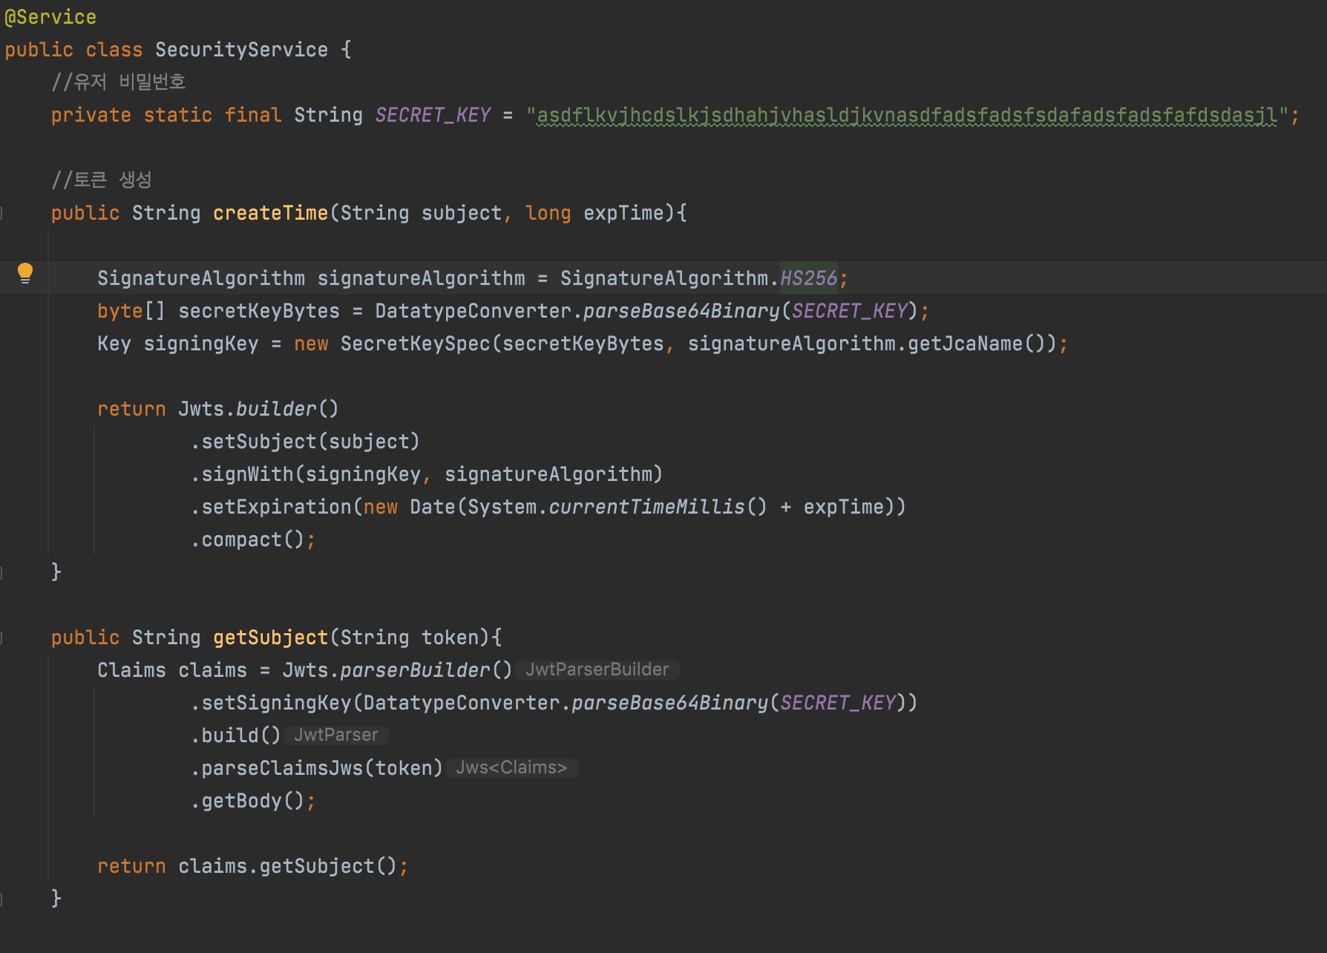
JWT (Json Web Token)
디펜던시 설정
아파치 jjwt 라이브러리
해시 함수 hs256을 통해 암호화.
구현

Slide 18
화면 설계

Slide 19
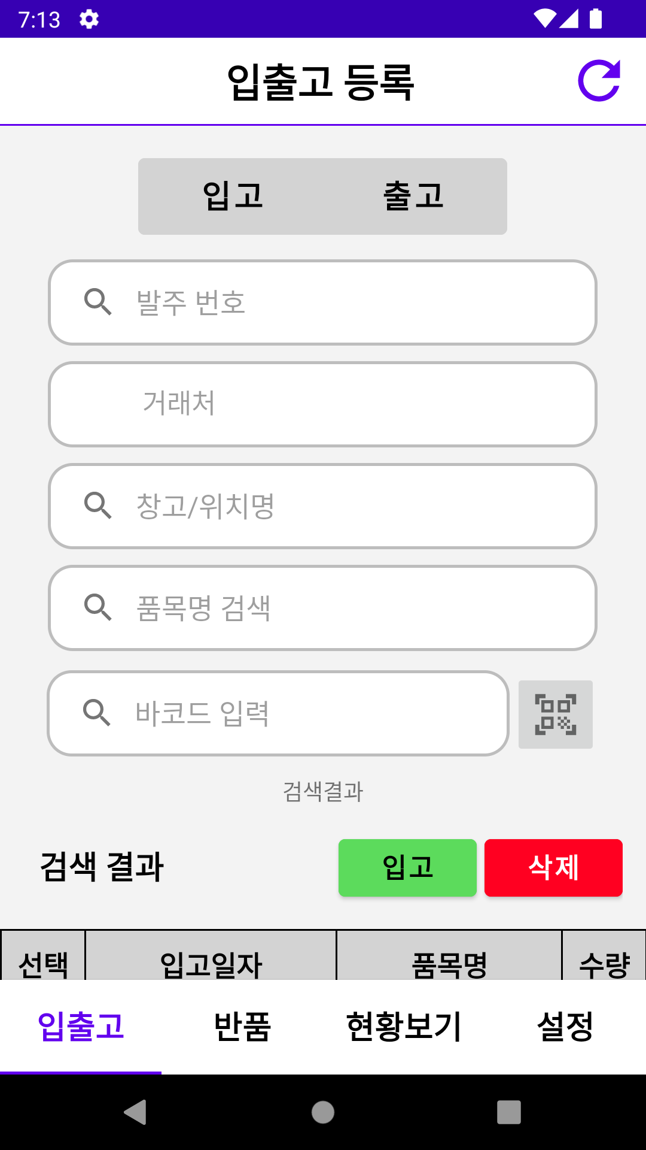
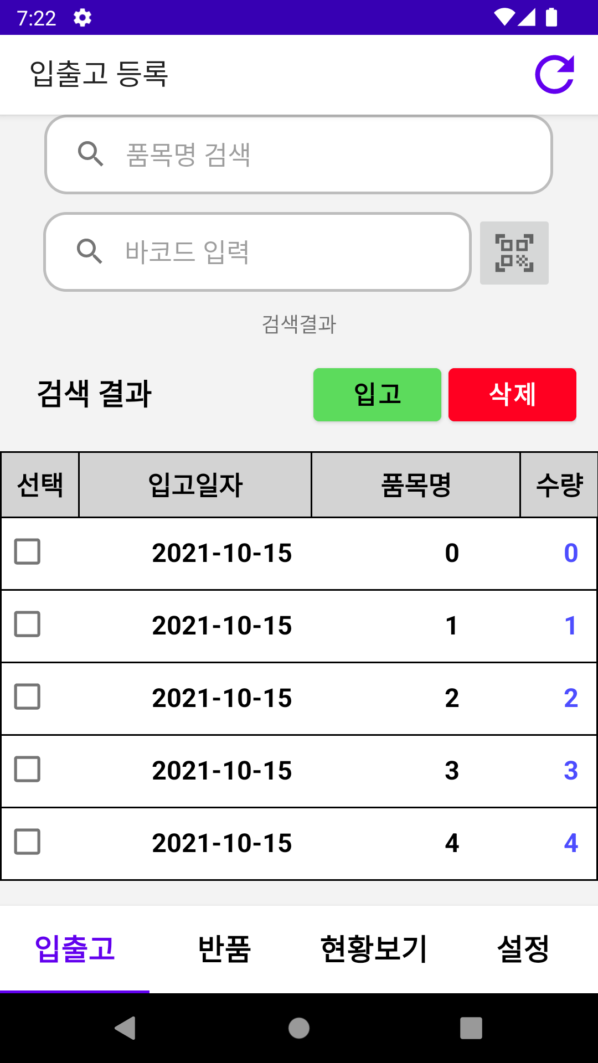
입출고 화면
Rest API를 이용한 검색 기능
더미데이터 조회

Slide 20
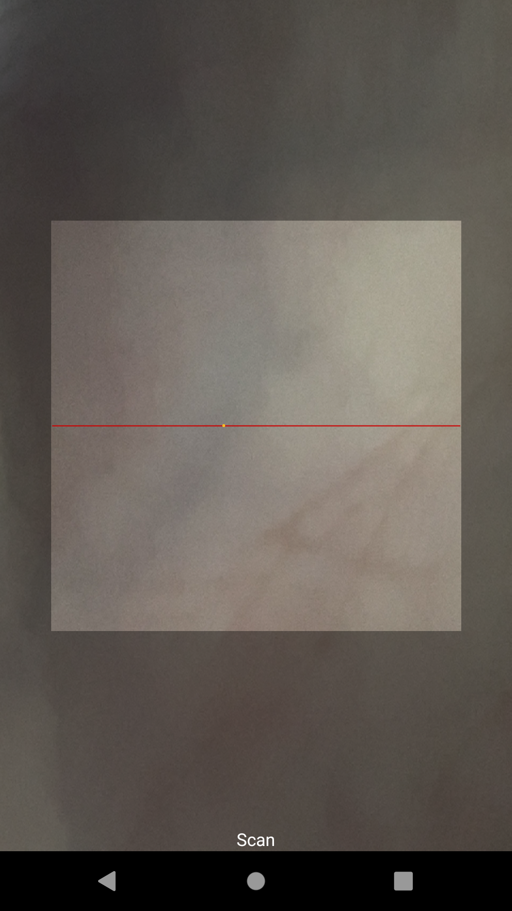
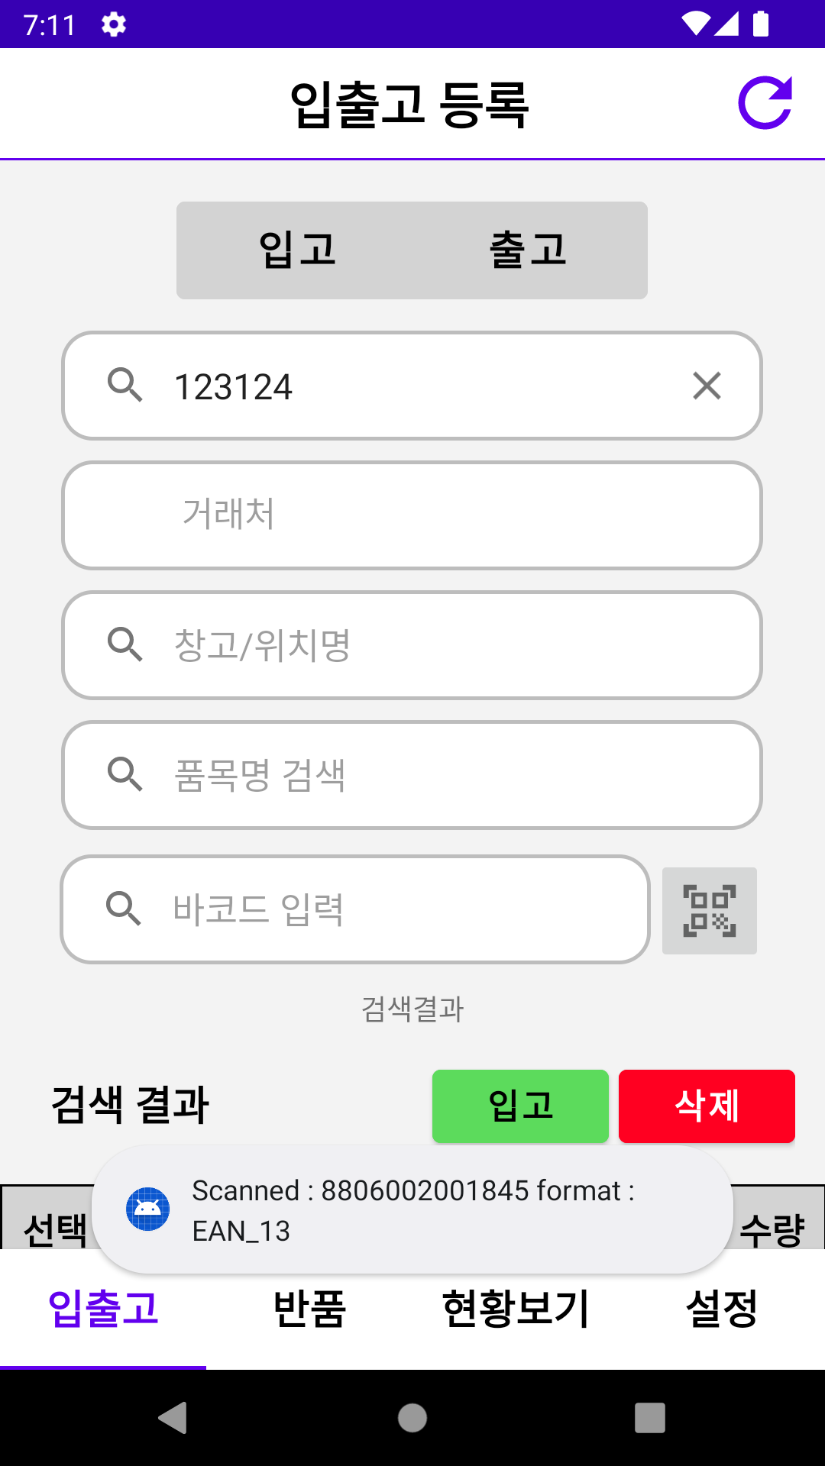
바코드 스캐너
Zxing 라이브러리를 이용한
모바일 QR 스캐너

Slide 21
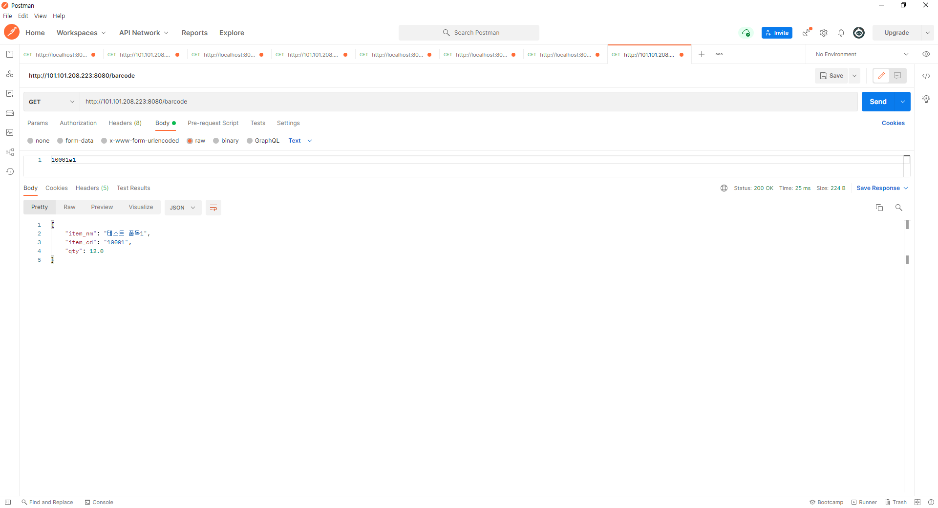
바코드 인식

Slide 22
화면 설계
입고 등록
입고 등록
바코드를 사용할 수 없는 경우 품목 검색 후 수량을 수동 입력

Slide 23
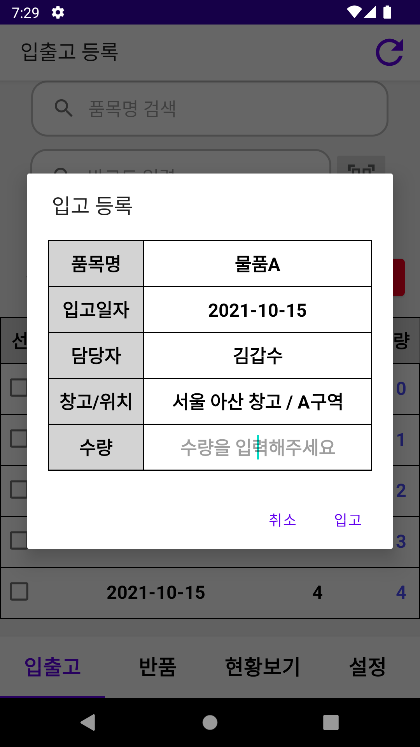
입고 변경 Dialog
검색된 값을 바탕으로 조회 된 값
선택해 수량 변경 가능

Slide 24
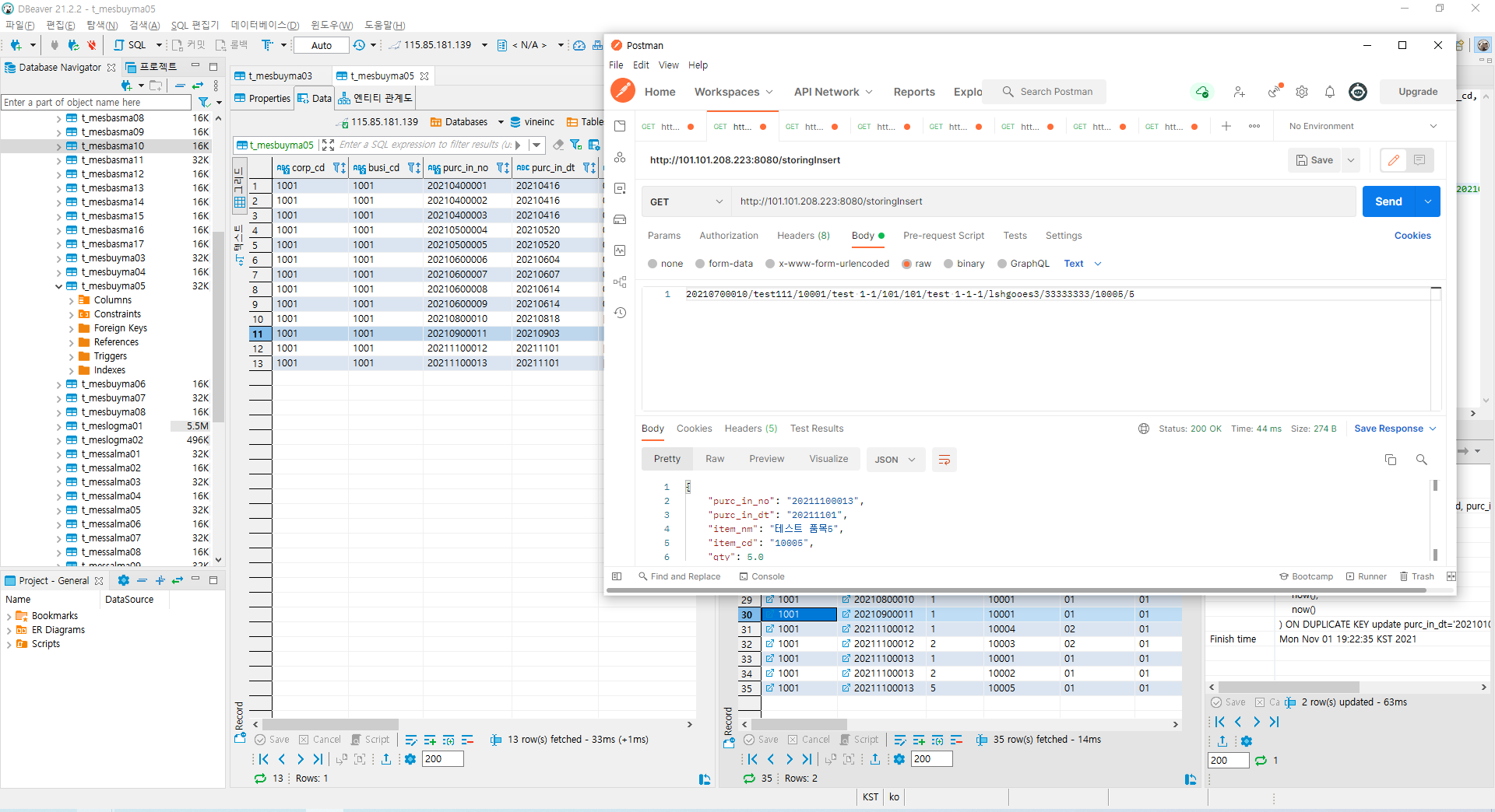
입고 입력

Slide 25
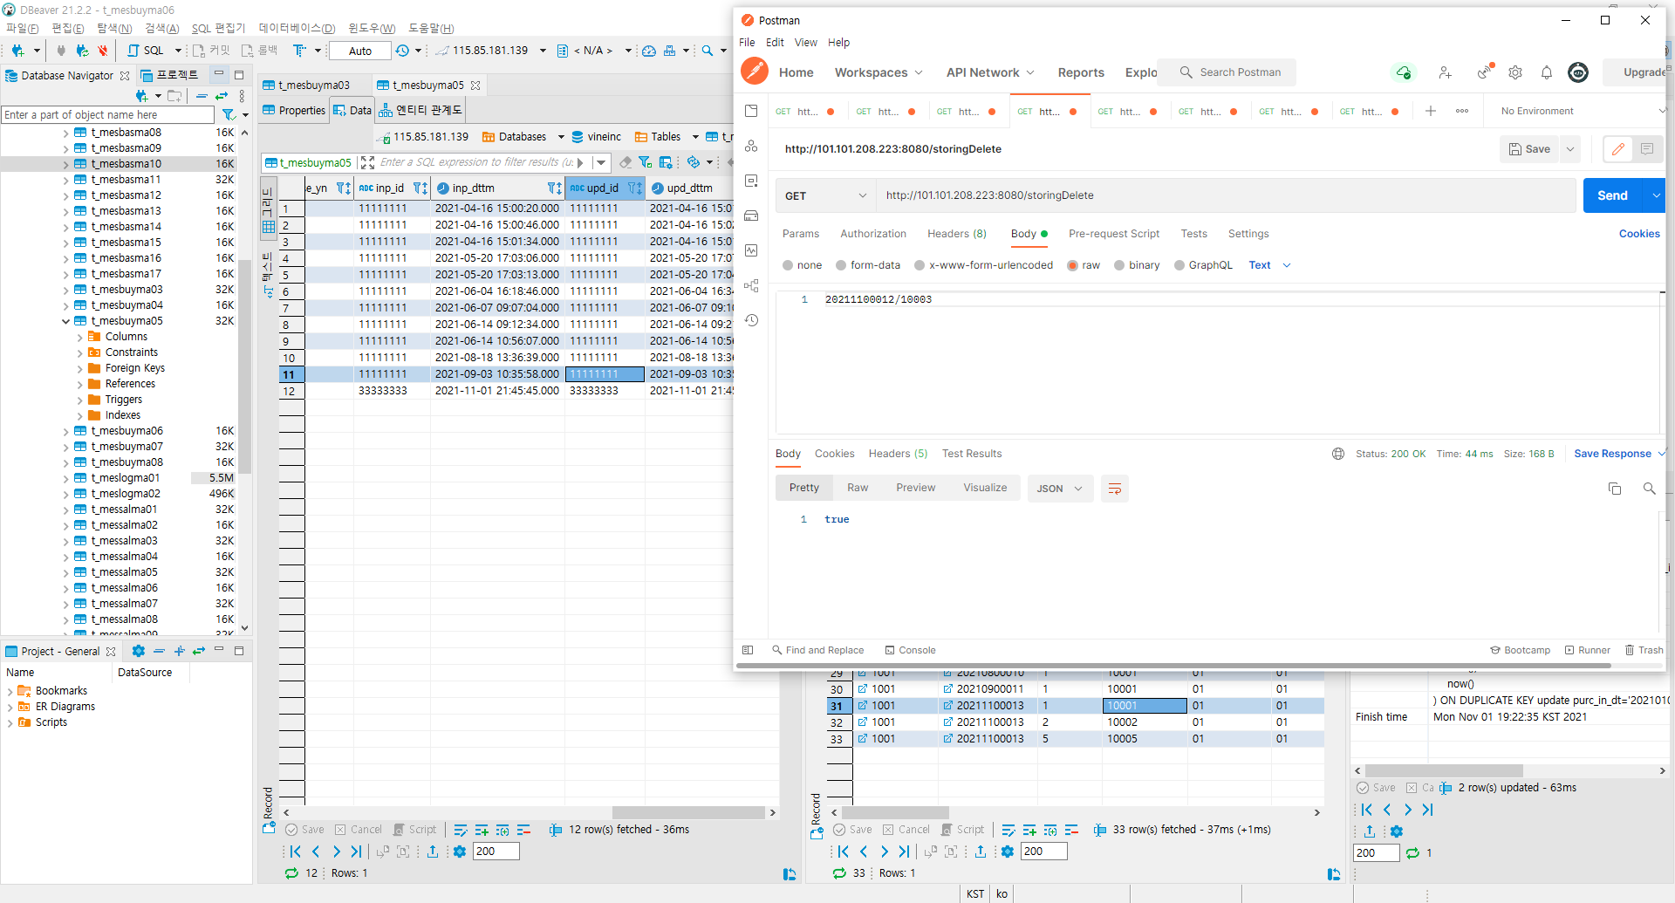
입고 삭제

Slide 26
화면 설계

Slide 27
화면 설계
짜

Slide 28
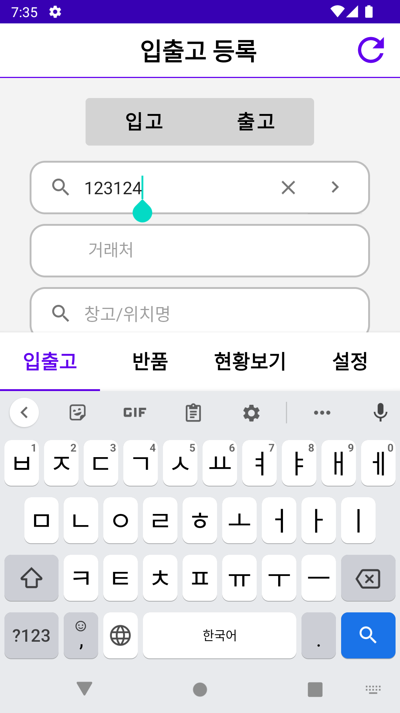
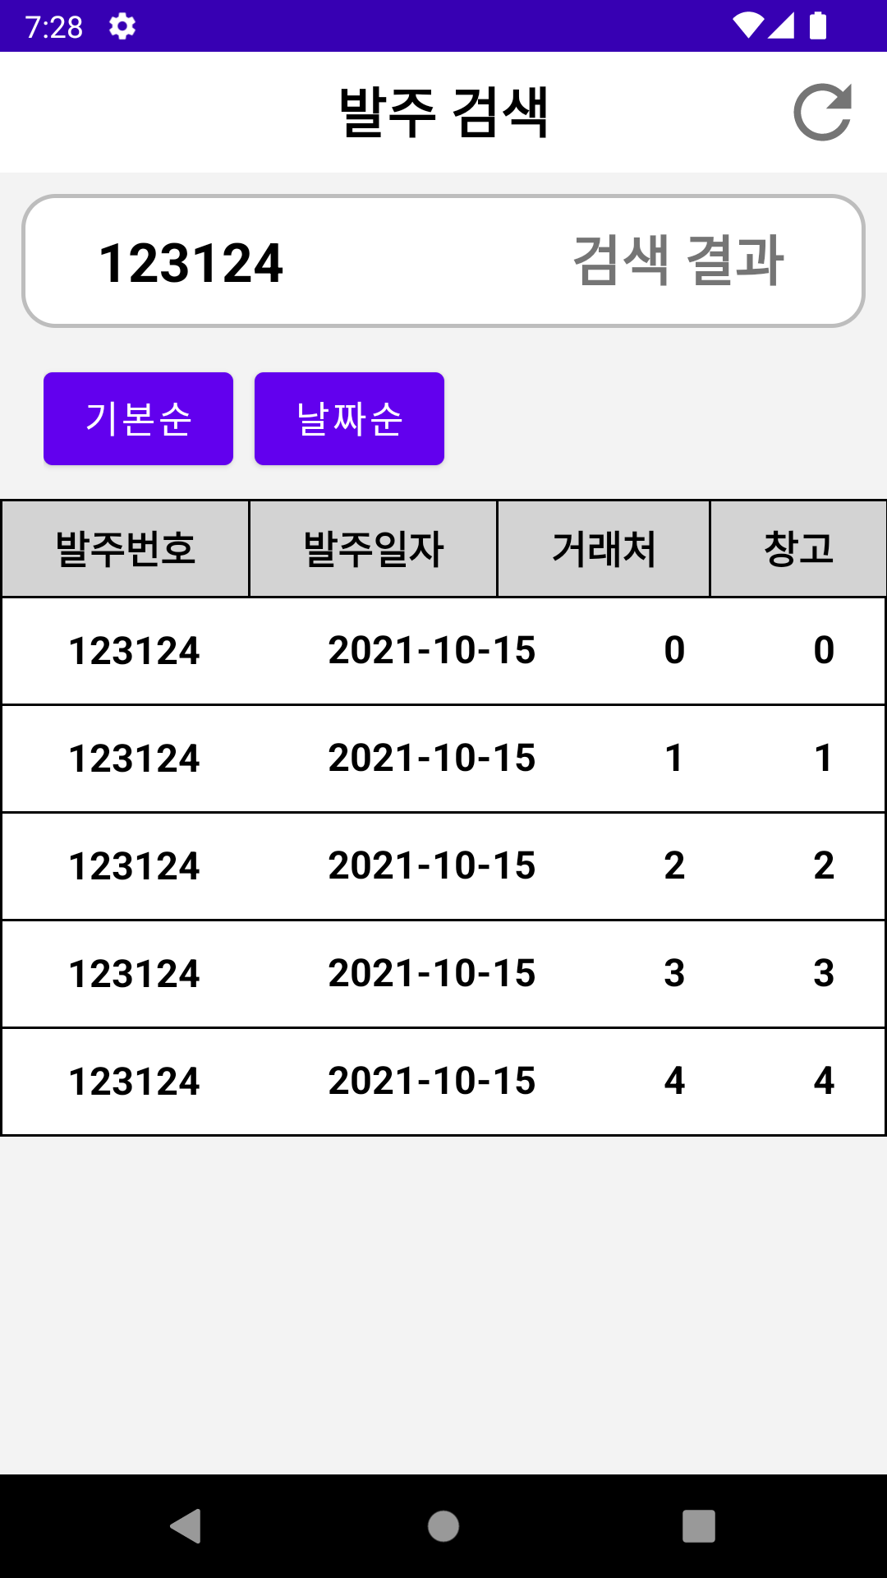
검색 화면
Rest API를 이용한 검색 기능
더미데이터 조회

Slide 29
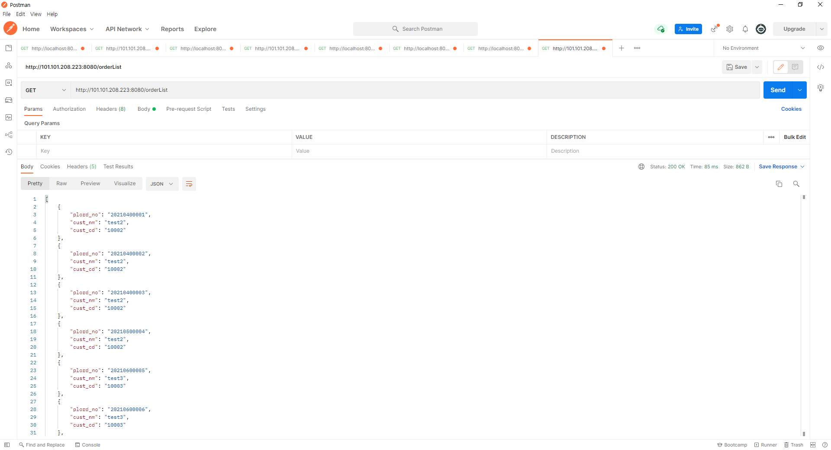
발주 목록 검색

Slide 30

창고 검색

Slide 31
화면 설계

Slide 32

기본 입고 현황 및 상세 현황

Slide 33
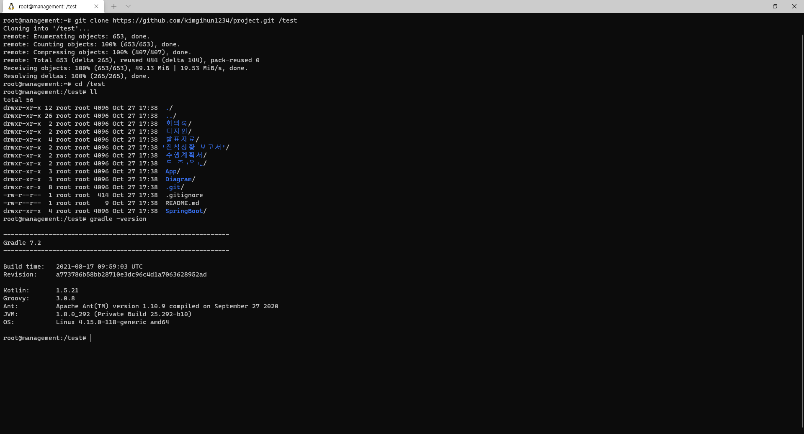
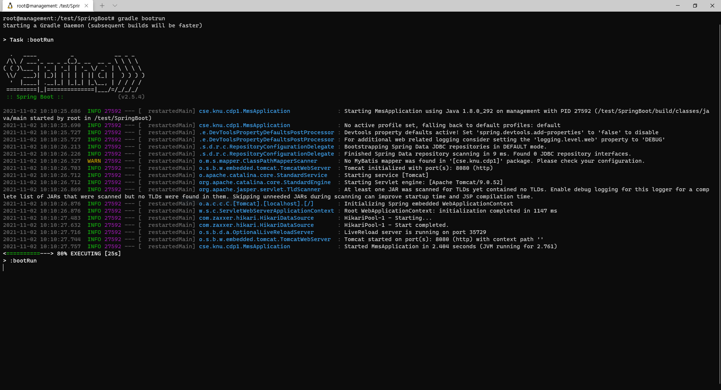
네이버 클라우드
네이버 클라우드 서버 구축과
팀 git과 연동 완료
Spring 서버 실행 가능

Slide 34
04
향후 일정

Slide 35
프로젝트 추진일정
구분 | 추진내용 | 추진일정(주)
 |  | 1 | 2 | 3 | 4 | 5 | 6 | 7 | 8 | 9 | 10
계획 | 아이디어 구체화, 상세 계획 수립 및 요구사항 분석
분석 | 기존 유사 프로젝트 및 오픈소스 분석
디자인 | System Design with UML
 | UI(Web Page) Design
클라이언트 개발 | Login Function 개발 및 화면 작성
 | Data Transmission 구축
 | 입출고 등록 Activity 작성 및 연결
 | 입출고 현황 Activity 작성 및 연결
 | 현재고현황 Activity 작성 및 연결
 | 메인 화면 및 환경설정 Activity 작성 및 연결
서버 개발 | Spring Server 구축
 | 개발 환경 구축(Naver Cloud Server)
 | REST API 연결
 | 보안 (JWT를 통한 인증 및 접근 제한)
 | MariaDB와 서버 연동
 | 데이터 다중쿼리 및 트랜잭션 구현
11월
반품, 현황, 환경설정 Activity 구현
백엔드를 새 Activity에 연결
JWT를 이용한 로그인 기능 구현

Slide 36
참고문헌
사진
ERP 이미지 : 바인솔루션 홈페이지 <ERP 소개 페이지>
바인컴퍼니 소개 이미지 : 바인솔루션 홈페이지 <회사 소개 페이지>
PDA 이미지 : QR code Scanner model U9300 이미지
개발 툴 로고 : 공식 홈페이지 로고 다운로드

Slide 37
감사합니다!

